Slide 1
Robot Mindstorm
LY Alexandre – CHAU Julien

Slide 2
Objectif du projet
Programmer un robot pour qu’il puisse suivre une ligne de couleur distincte, qu’importe la forme du circuit.
Problématique simple mais avec la liberté à beaucoup d’outils d’optimisation (vitesse, qualité du mouvement, correction d’erreurs ...).
Technologie à usage domestique ou industrielle : transport de produits, de personnes.

Slide 3
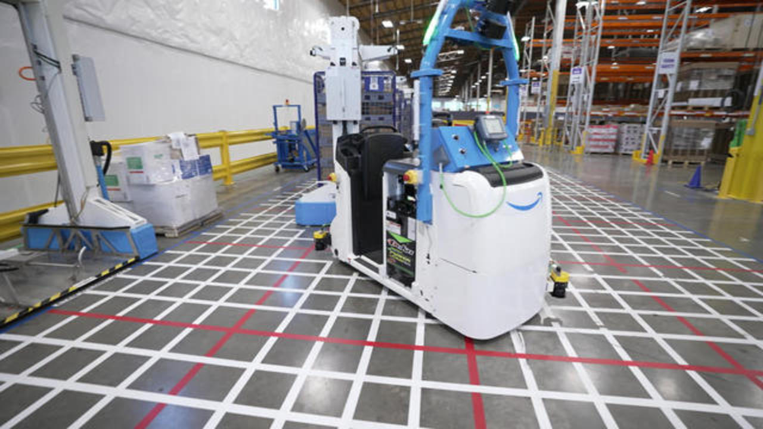
Examples d’utilisation
Robots automatisés de transport dans les entrepôts de Amazon
(CBS News 2021)

Slide 4
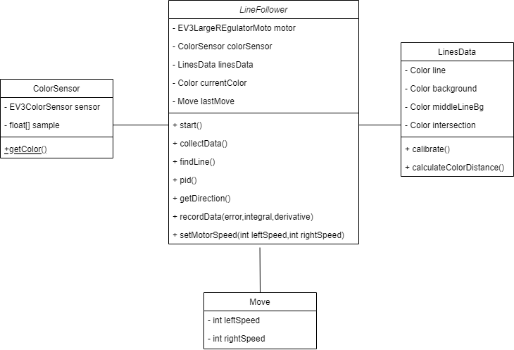
Architecture du projet

Slide 5
Problèmatiques
Préparation: installation logicielle, montage du robot
Apprentissage des couleurs: lire et stocker les couleurs perçues par le capteur
Suivre une ligne: faire tourner les roues avec le moteur et les données des couleurs précédentes.
Optimisations: PID, mouvement fluide, limiter les erreurs.

Slide 6
Compétences/
Outils utilisés
Java comme langage de programmation.
Librairie LeJOS: firmware de programmation pour la brique EV3.
Git.

Slide 7
Gestion du projet
Comment le travail a été réparti entre les membres du groupe ?
Comment avez-vous testé le projet ?

Slide 8
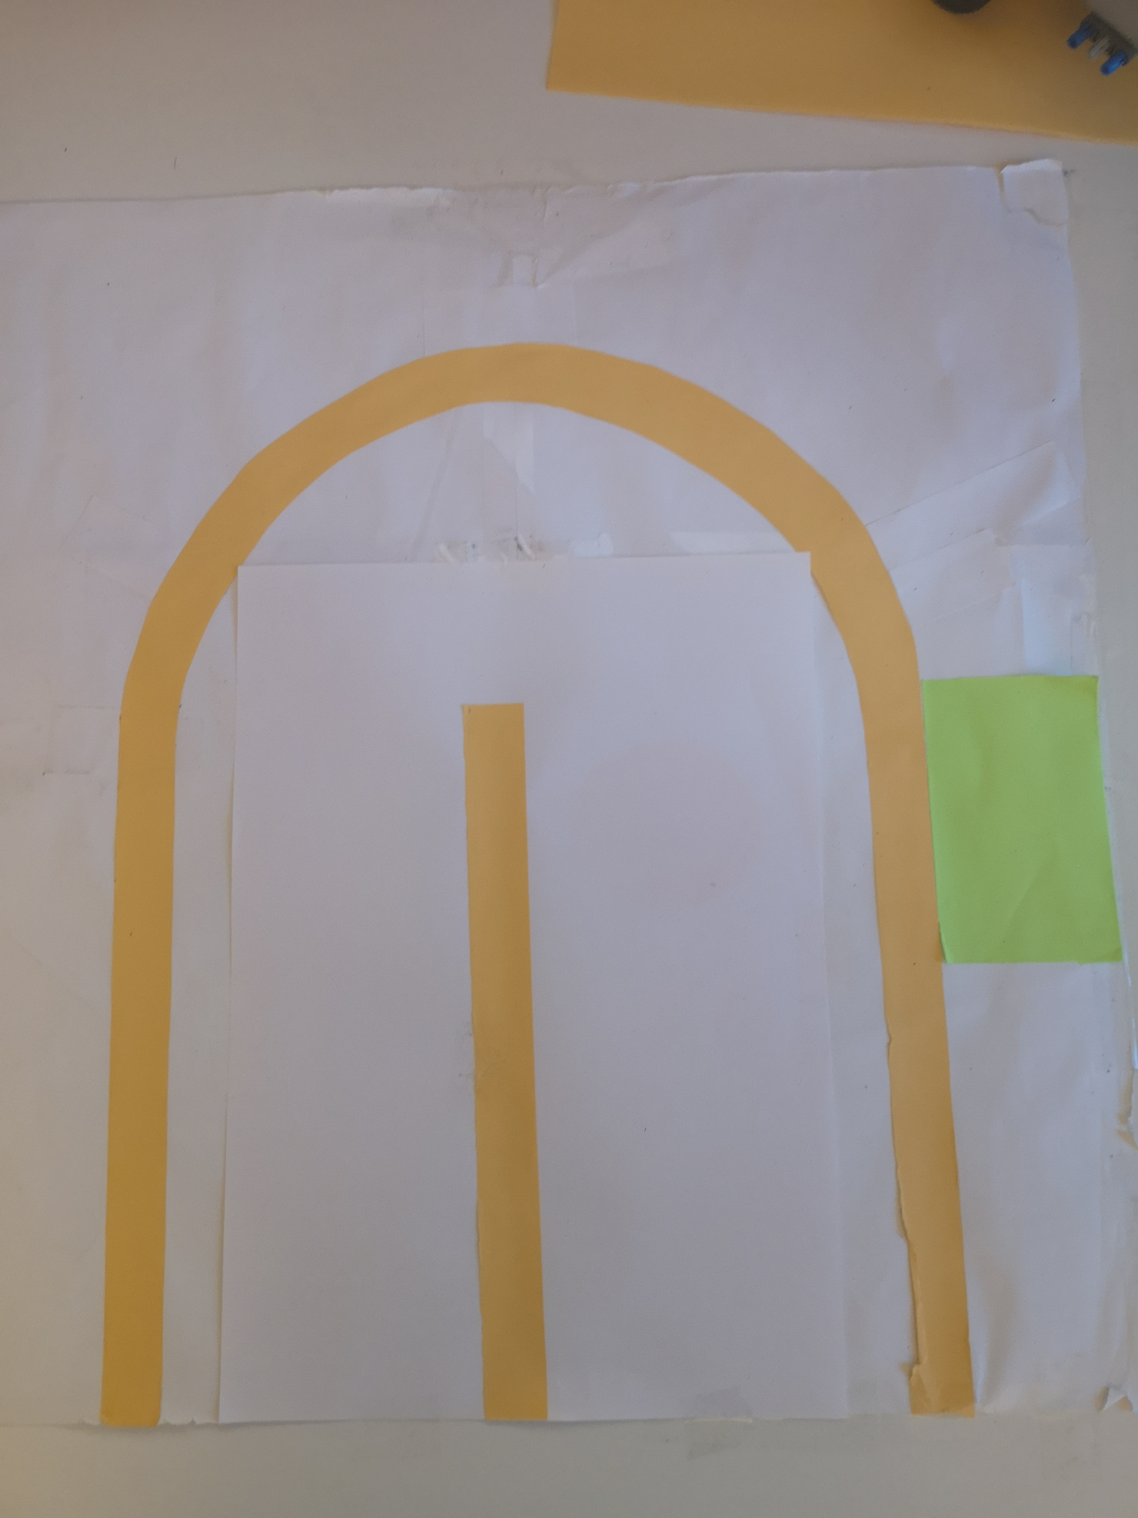
Circuit pour les tests

Slide 9

PID
Proportional-integral-derivative mechanism.
Un algorithme de correction d’erreurs très utilisé dans l’industrie.

Slide 10
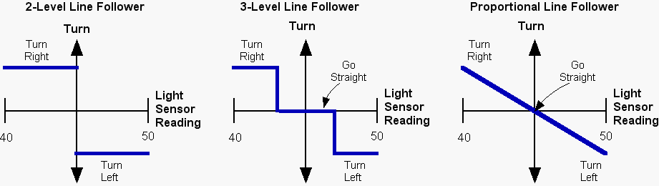
Principes
Proportional
https://www.inpharmix.com/jps/PID_Controller_For_Lego_Mindstorms_Robots.html

Slide 11
Pseudocode
Kp – proportional gain
Ki – integral gain
Kd – derivative gain
dt – loop interval
Tp – target speed
previous_error := 0 integral := 0 loop: error := setpoint − measured_value proportional := error; integral := integral + error × dt derivative := (error − previous_error) output := Kp × proportional + Ki × integral
+ Kd × derivative
car.setSpeed(Tp+output, Tp-output)
car.move() previous_error := error goto loop

Slide 12
Difficultés
PID difficile à configurer (valeur de constantes).
Retrouver la ligne.

Slide 13
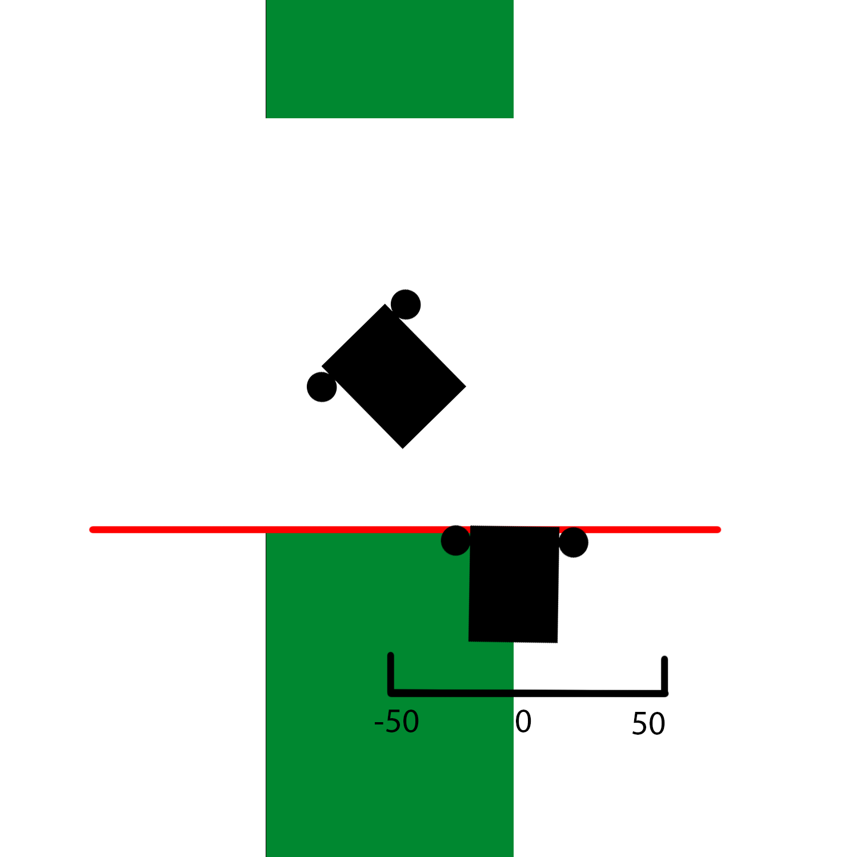
Retrouver la ligne

Slide 14
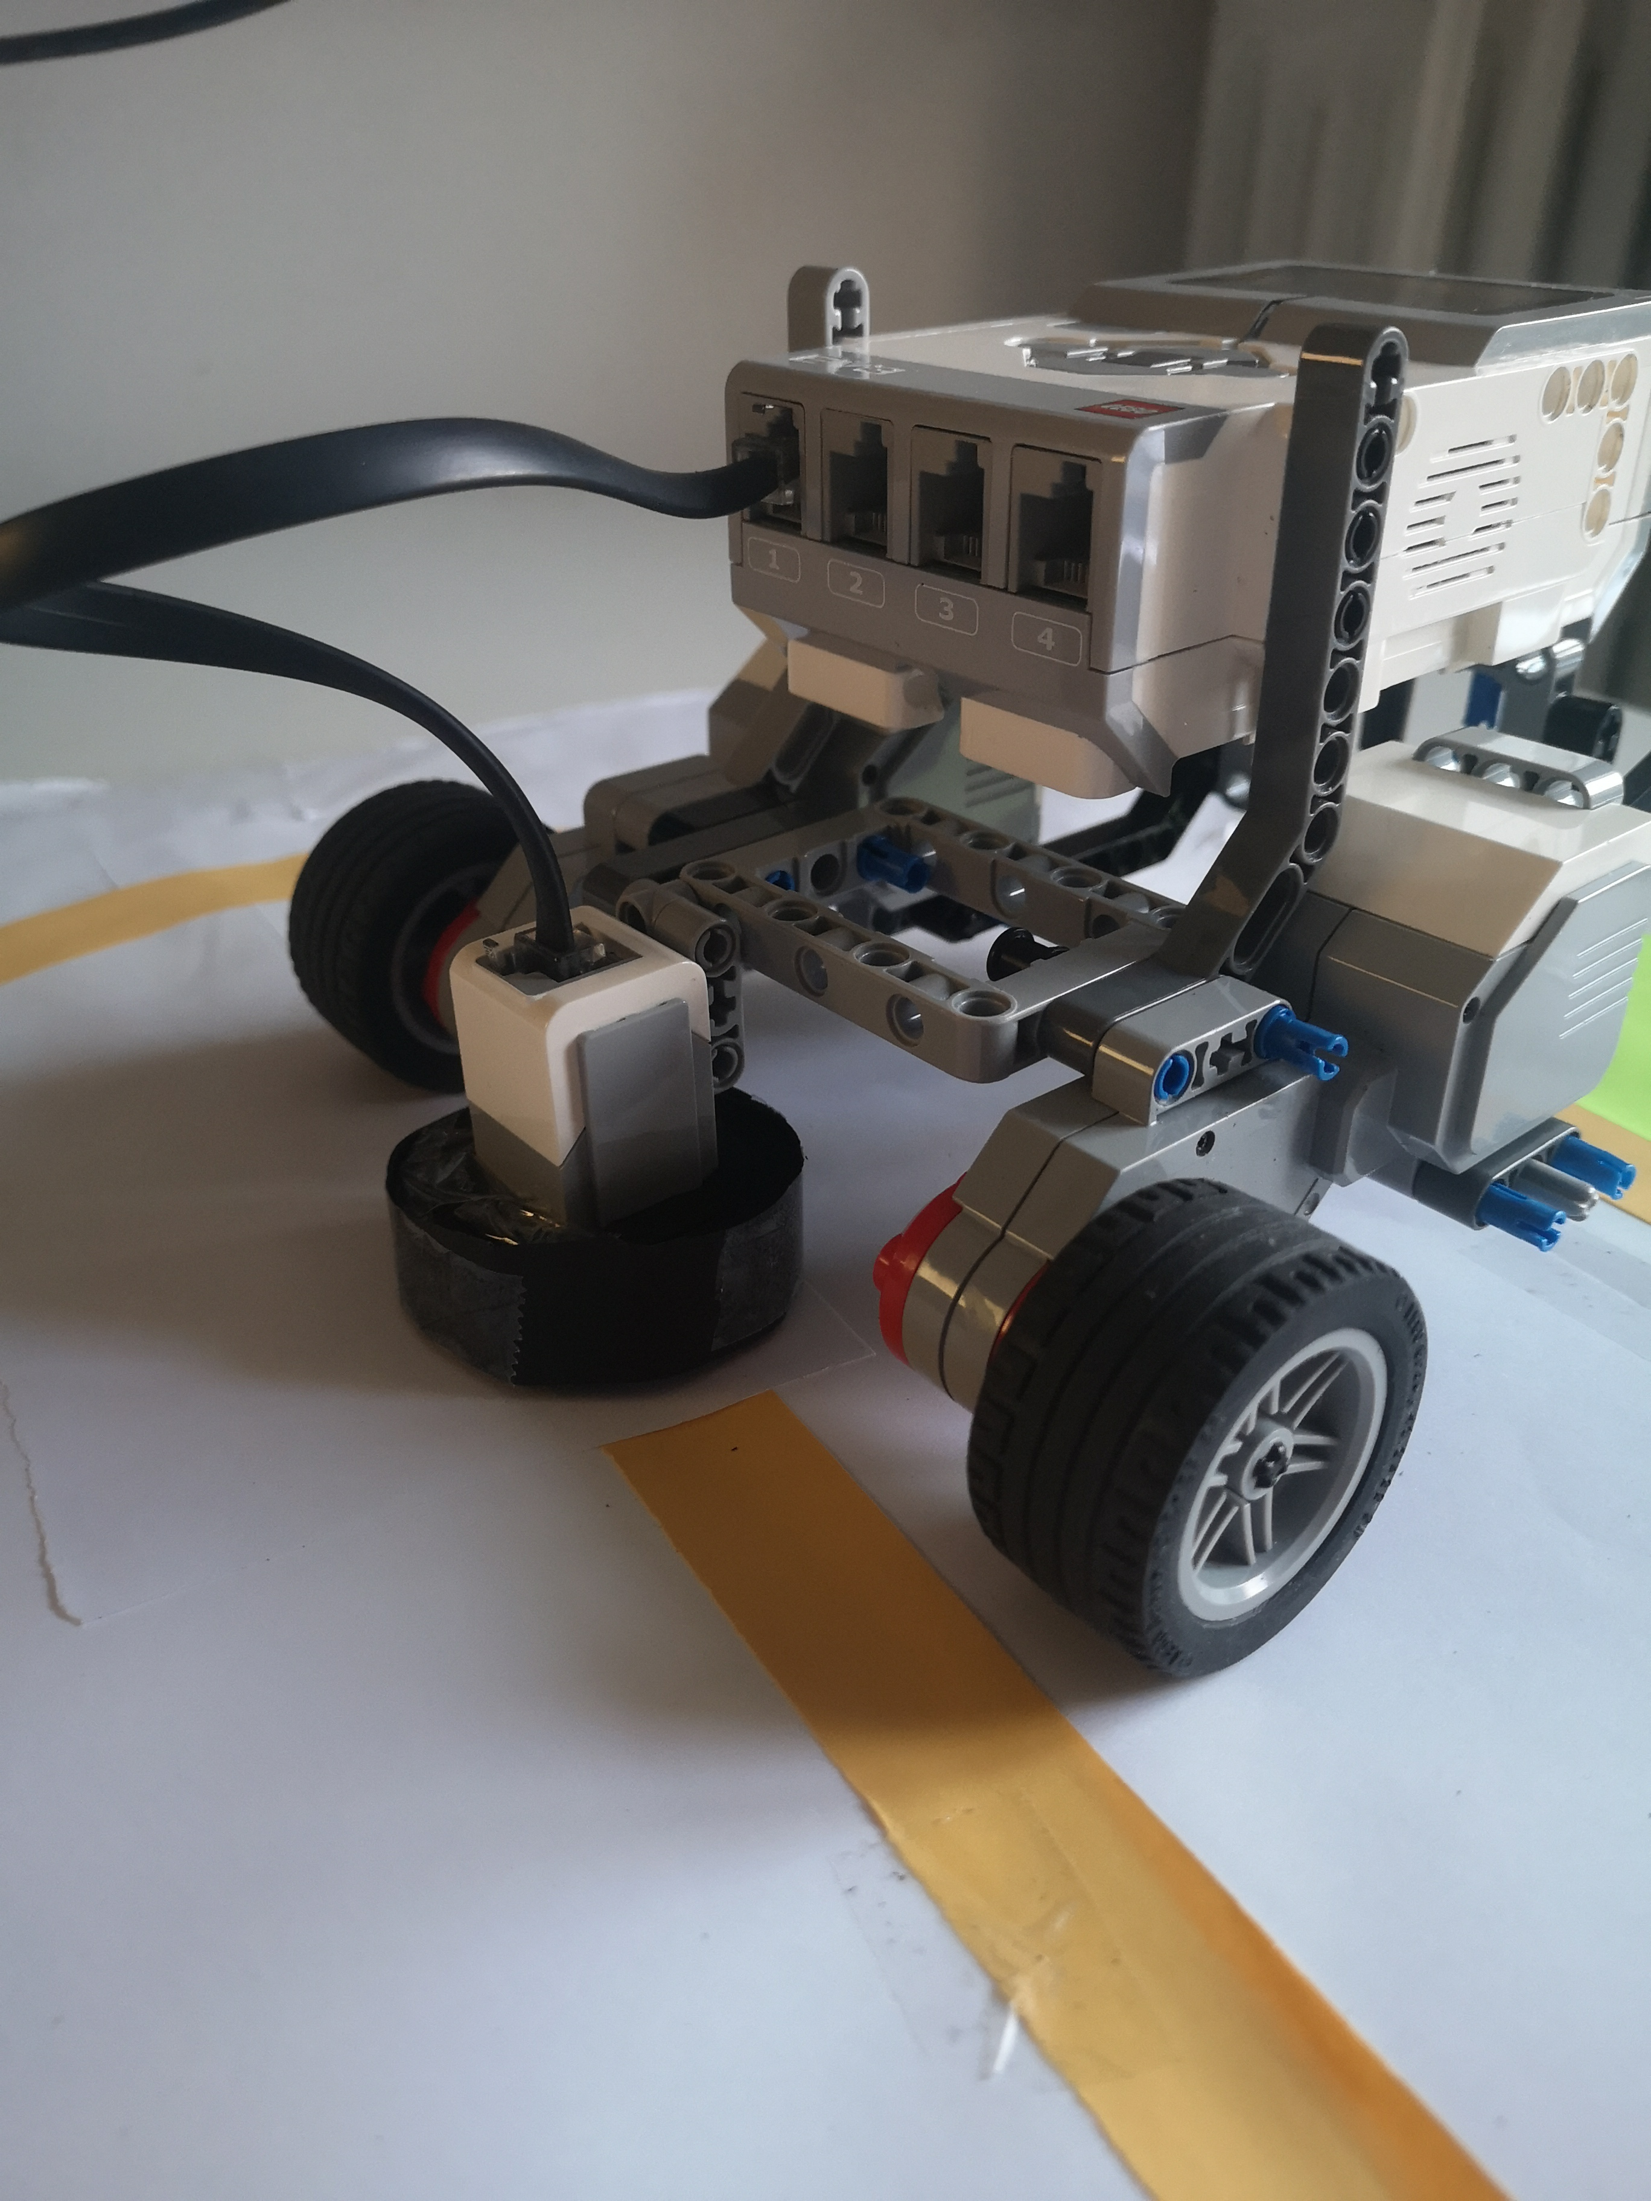

Slide 15
Conclusion
Qu’avons-nous appris ?
  Programmer un robot.
  Utiliser et traiter les données d’un capteur.
  Travail en groupe.
  Traitement des couleurs.
Des améliorations ?
  Optimiser et rendre le robot plus compétitif.
  Réfléchir à une méthode de correction d’erreurs plus efficace.

